Slide 1
WEB ARAÇLARI
ÖMER BEKTAŞ

Slide 2
Web 1.0 sadece okunabilen ortamlar sunar. Web 2.0 durağan bilgi sunan ve sadece okunan web siteleri yerine metin, resim, video gibi her türlü içeriğin kolaylıkla yüklenebildiği, paylaşabildiği, okuyanların yorumlar yazabildiği ortamlar ve bunları sağlayan araçlardır.

Slide 3
Web 2.0 araçlarının hem okunabilen hem de yazılabilen ortamlar sunuyor olması işbirlikçi içerik oluşturulması ve değişikliğine olanak tanır.
Bireysel zeka yerine işbirlikçi zeka kullanılmış ve bunların sonucu olarak sosyal ağlar, facebook grupları, bloglar, podcast gibi teknolojiler doğmuş ve yaygınlaşmıştır.

Slide 4
WEB 2.0 Araçlarının özelliği nedir?
Ortak bir akılla bir çok kullanıcıyı bir arada sosyal ve aktif bir ortamda aynı hedefe ya da ürüne odaklayabilmesidir (O’Reilly, 2007).

Slide 5
Web 2.0 kullanan öğrenciler, sadece verilen bilgiyi tüketen bireyler konumundan, bilgiyi üreten, kaynağını sorgulayan ve yeni bilgiler üreten aktif birer öğrenci grubuna dönüşmektedir.
Antalya 2015

Slide 6
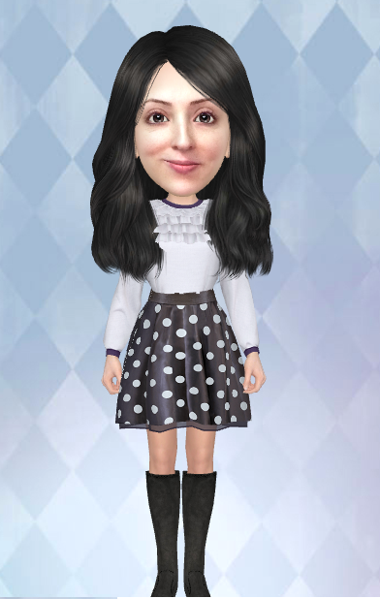
Web araçlarıyla neler yapabilirim?
• Sosyal ağlara bağlanabilir.
• İçerik yazabilir
• Blog yazabilir
• Yorumlarla düşüncelerinizi paylaşabilir
• Dijital dergi oluşturabilir
• Çevrimiçi oy verebilir • Çevrimiçi oyun oynayabilir ya da yazabilirsiniz.

Slide 7
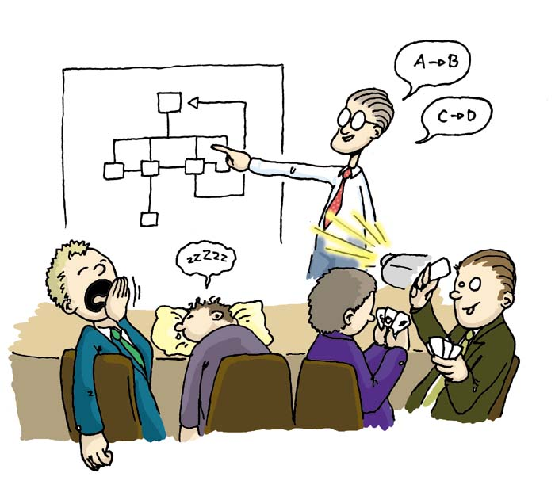
BU SUNUDA NELER VAR?
PADLET
ZEEMAPS
TITANPAD
POSTERMYWALL
IMAGECHEF
ZOOBE
MAGISTO
JOOMAG
SLIDESHARE
TRICIDER

Slide 8
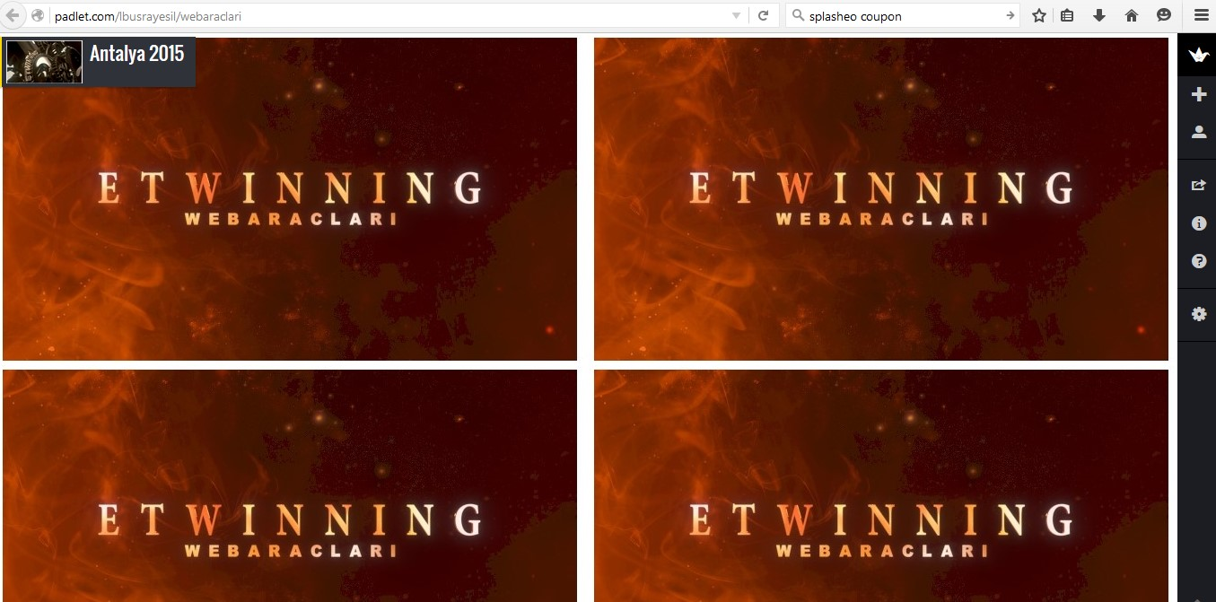
http://bit.ly/1OAh85t

Slide 9
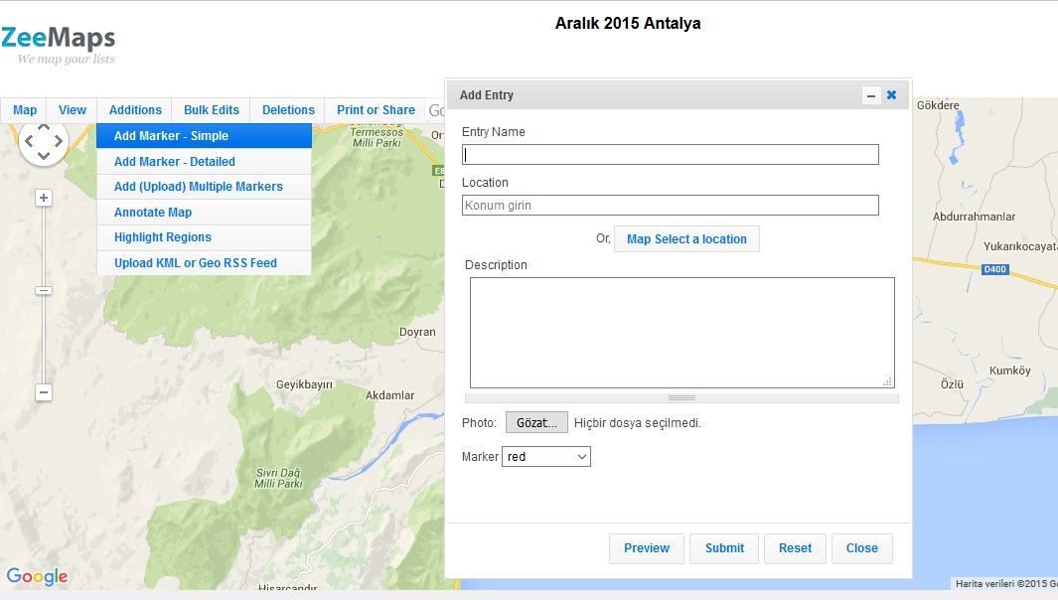
ZEEMAPS
http://j.mp/1NvLXrd

Slide 10
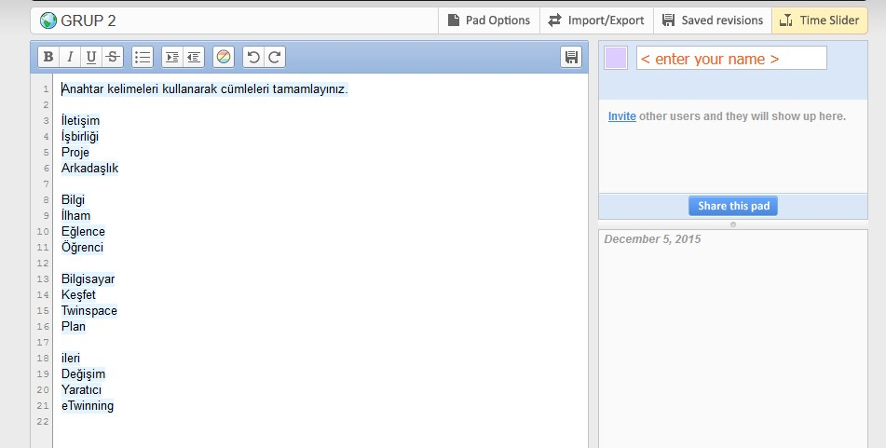
İşbirlikçi yazılar yazma
https://antalya2015.titanpad.com/1
https://antalya2015.titanpad.com/2

Slide 11
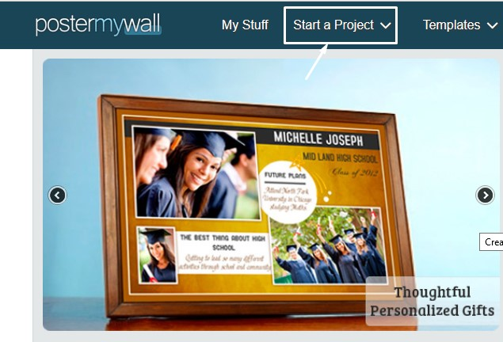
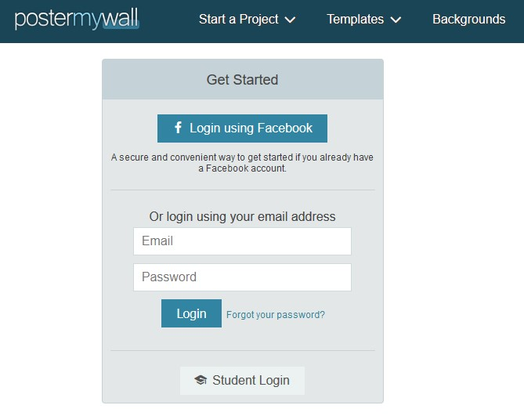
Poster oluşturalım
2
1

Slide 12
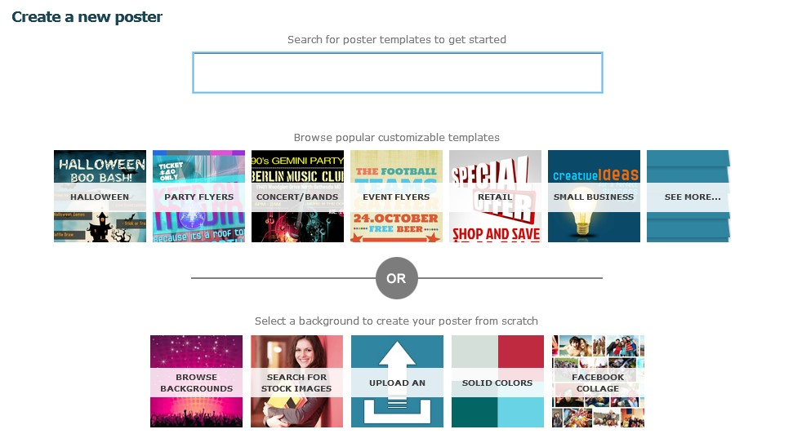
Postermywall

Slide 14
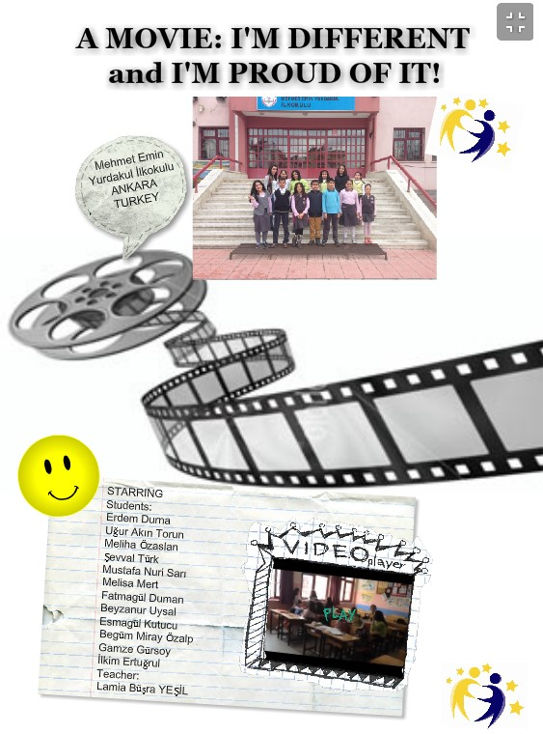
Glogster Örnek:
http://busraa.edu.glogster.com/imdifferent/

Slide 15
Ses ve Fotoğraf düzenleme

Slide 16
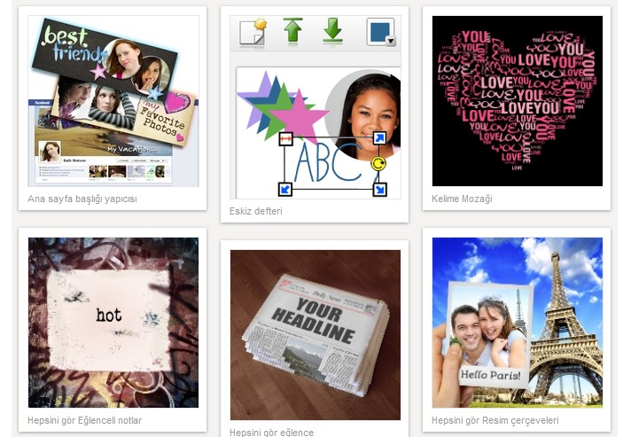
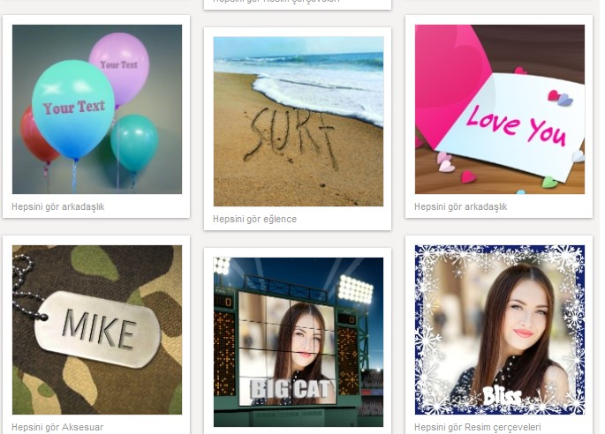
Imagechef

Slide 17
ZOOBE

Slide 19
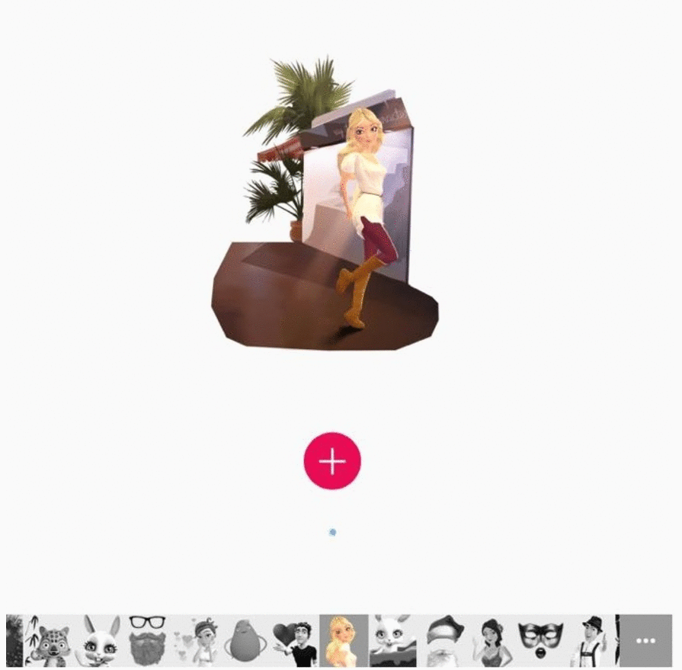

Slide 20
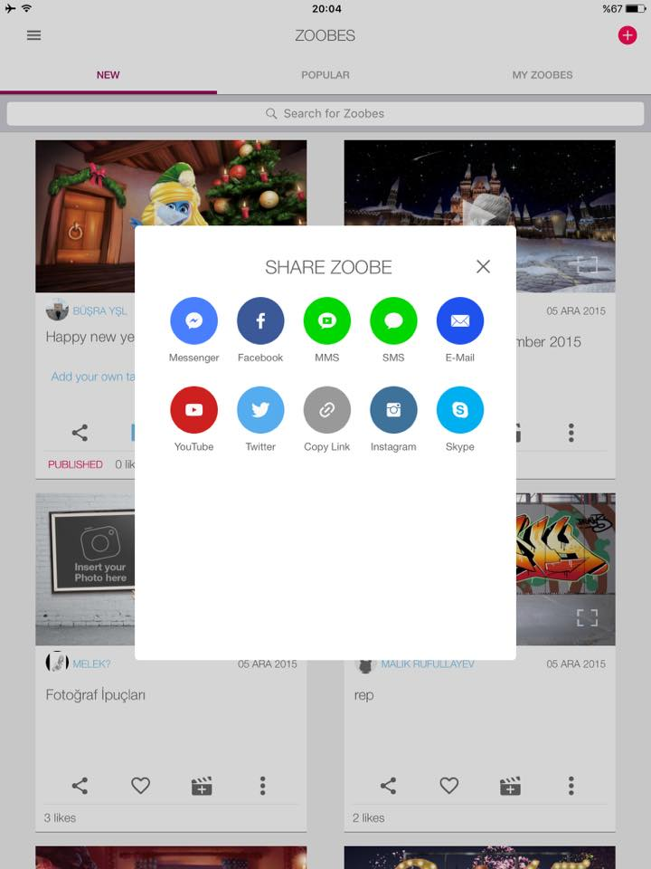

Slide 21
Video Oluşturma

Slide 22
Video Oluşturma
Cep telefonu ya da tabletlerinize kurulmuş olan ‘MAGISTO’ adlı uygulamayı kullanalım.
http://bit.ly/1OWR74Y

Slide 23
Örnek Magisto video:
https://www.youtube.com/watch?v=W-K1sVqMJK8

Slide 24
Animato örnek:
http://animoto.com/play/UaKYKqWFnITHEJMkbf1Hjg?utm_source=amazonaws.com&utm_medium=player&utm_campaign=player

Slide 25
E-Kitap/ dijital dergi oluşturma

Slide 26
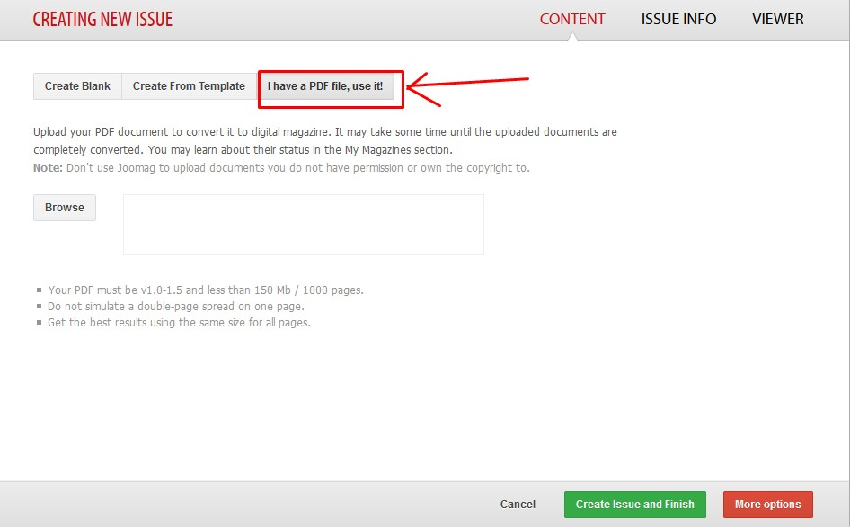
Joomag

Slide 27
Slideshare

Slide 28
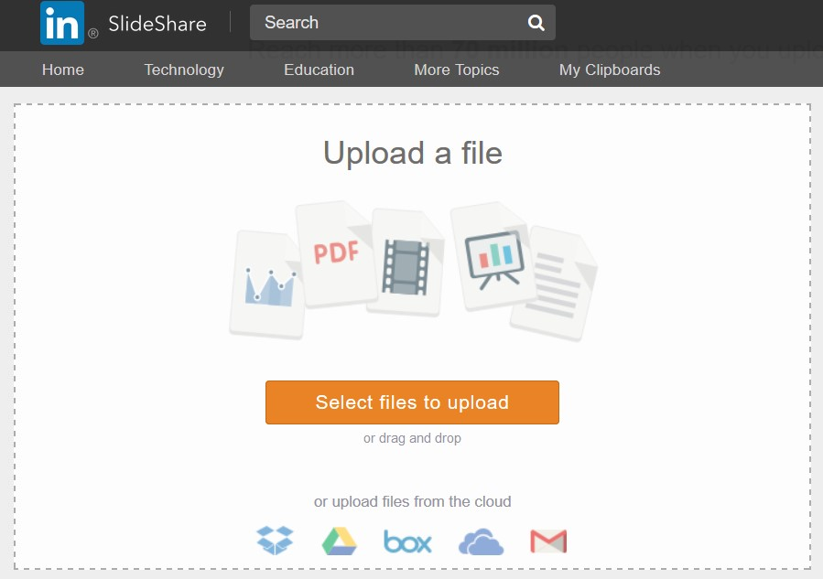
Slideshare

Slide 29
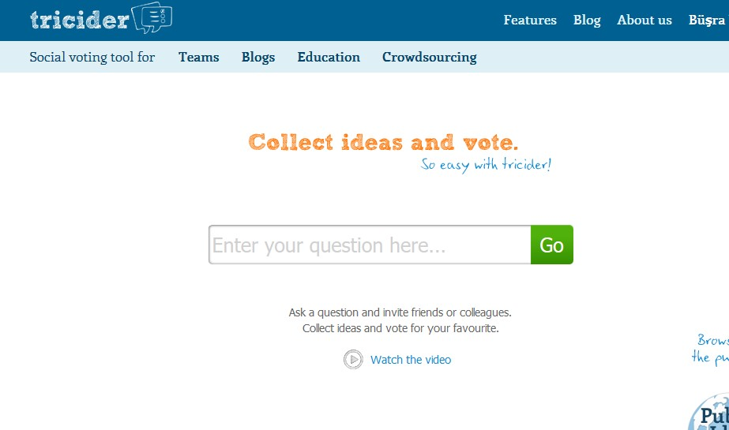
Oy Verme/Yorum Yazma
http://www.tricider.com/brainstorming/37cgEFKEVhZ
Antalya 2015

Slide 30
Twinspace içinde nasıl görünüyor?
https://twinspace.etwinning.net/5212/home
Antalya 2015

Slide 31
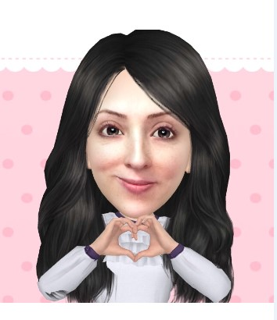

Slide 32
SINAV ZAMANI
http://quizizz.com/join/

